Slide 1
LaLiga
Analytics
CSV → Limpieza → Dashboard → IA
Pandas
Streamlit
Random Forest
Sistema de análisis de datos e Inteligencia Artificial para rendimiento deportivo
⚽
Jorge Salguero Abad
Defensa del proyecto · 2025/2026
01
Notes:
Buenos días, soy Jorge Salguero Abad y voy a presentar LaLiga Analytics. Es una aplicación web que transforma datos históricos de LaLiga en clasificaciones, gráficos, comparaciones y una predicción básica con inteligencia artificial.

Slide 2
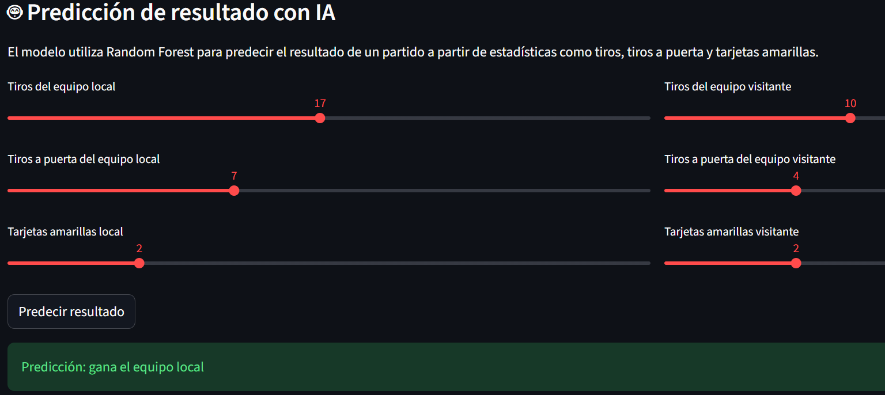
1. Idea y problema
De archivos CSV separados a una herramienta visual de análisis deportivo
Problema inicial
Solución
Valor del proyecto
Los datos de partidos estaban separados por temporada y no eran cómodos de analizar directamente desde CSV.
Crear un dashboard con Streamlit para consultar clasificaciones, gráficos, comparaciones y predicciones desde una misma pantalla.
Combina datos reales, análisis con Pandas, visualización, POO, testing y un modelo básico de Machine Learning.
Captura recomendada
Captura de la tabla de clasificación dentro de Streamlit.
LaLiga Analytics · Defensa del proyecto
02
Notes:
Aquí explico la idea del proyecto. Partí de datos reales en CSV, pero esa forma no era práctica para consultar resultados. Por eso creé una herramienta visual donde se pueda elegir temporada, ver gráficos, comparar equipos y usar el modelo de IA.

Slide 3
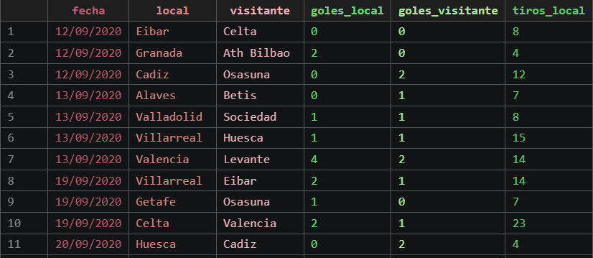
2. Dataset y preparación
Selección, limpieza y unión de temporadas
CSV originales
Selección
Limpieza
Dataset final
Football-Data
2020-2021 a 2025-2026
Fecha, equipos, goles, tiros y tarjetas
Renombrado, nulos, fechas y tipos
data/laliga_clean.csv
Columnas principales
Evidencia visual
fecha
local
visitante
goles_local
Captura del CSV limpio en VS Code o Excel mostrando las columnas.
goles_visitante
tiros_local
tiros_visitante
tiros_puerta_local
tiros_puerta_visitante
amarillas_local
amarillas_visitante
temporada
LaLiga Analytics · Defensa del proyecto
03
Notes:
En esta parte explico el dataset. Usé archivos CSV de varias temporadas, seleccioné las columnas realmente útiles y generé un único archivo limpio llamado laliga_clean.csv. Ese archivo es la base del dashboard, los gráficos y el modelo.

Slide 4
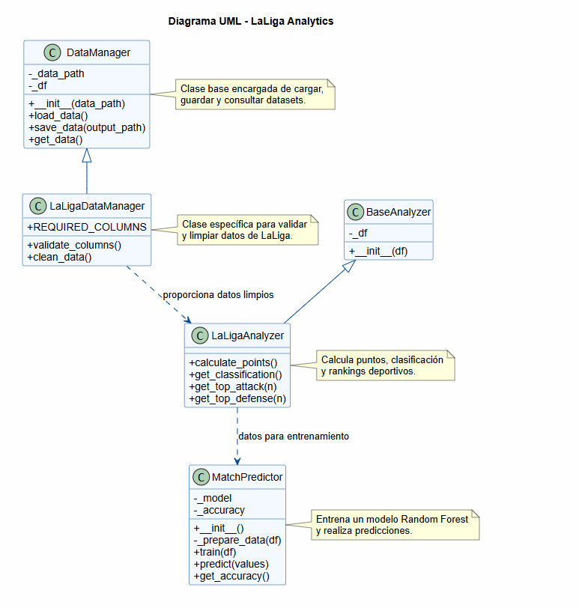
3. Arquitectura y POO
Clases, herencia, encapsulamiento y diagrama UML
Diagrama UML
Clases principales
Inserta aquí docs/uml_diagram.png.
DataManager: carga y guardado de datasets
LaLigaDataManager: validación y limpieza
BaseAnalyzer y LaLigaAnalyzer: análisis deportivo
MatchPredictor: modelo Random Forest
Encapsulamiento
Uso de atributos privados como _df, _data_path, _model y _accuracy para separar responsabilidades.
Herencia
LaLigaDataManager hereda de DataManager y LaLigaAnalyzer hereda de BaseAnalyzer.
LaLiga Analytics · Defensa del proyecto
04
Notes:
Aquí defiendo la parte de programación orientada a objetos. La clase DataManager sirve como base para cargar y guardar datos, LaLigaDataManager añade validación y limpieza, LaLigaAnalyzer calcula clasificación y rankings, y MatchPredictor encapsula el modelo de IA.

Slide 5
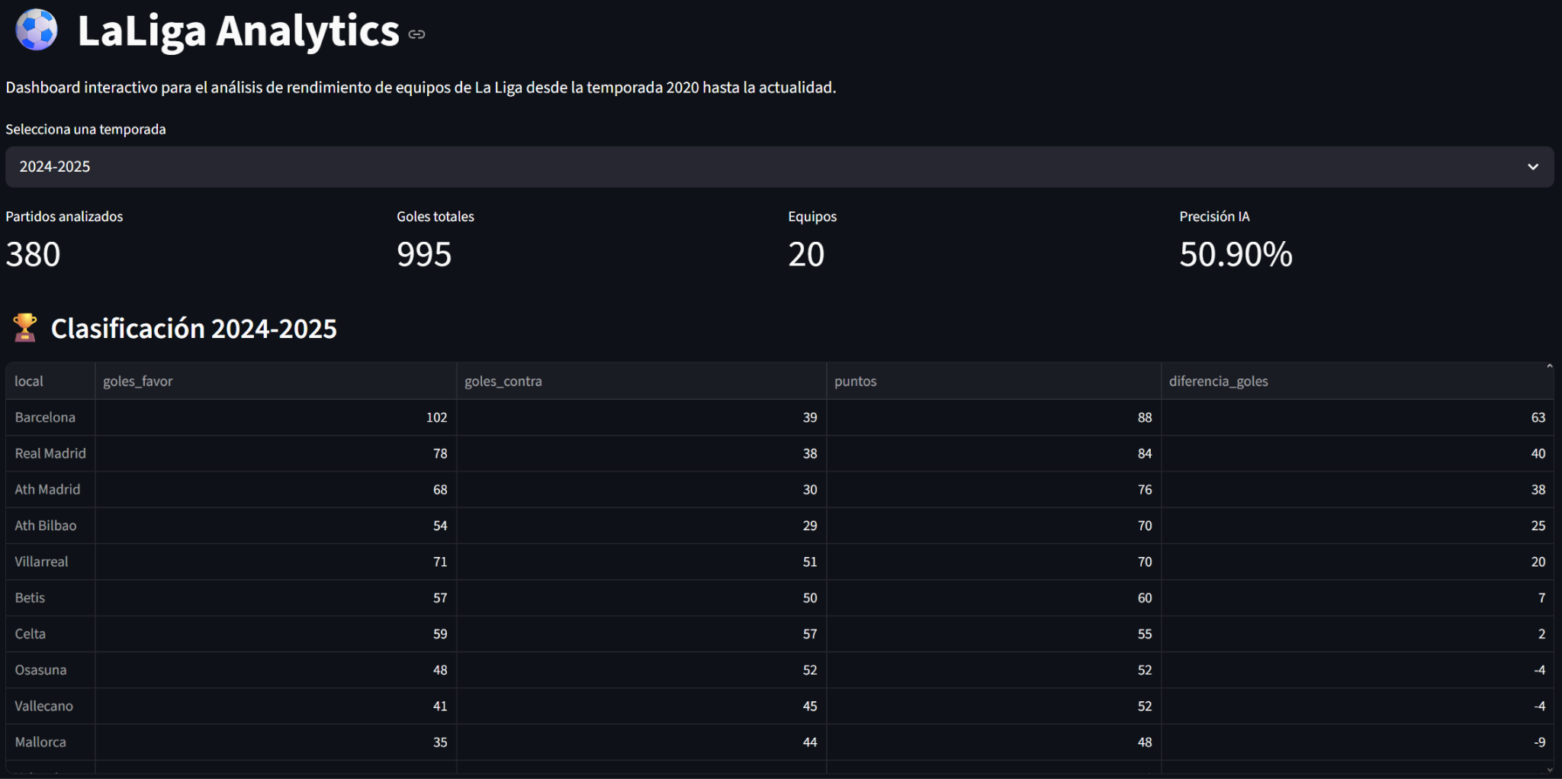
4. Dashboard en Streamlit
Interfaz visual para explorar los datos sin modificar código
Captura principal del dashboard
Funcionalidades
Inserta captura con selector de temporada, métricas y tabla de clasificación.
Selector de temporada
Métricas generales
Tabla de clasificación
Gráficos de puntos, goles y defensa
Comparador de equipos
Predicción con IA
Mejora visual
Se ajustó el tamaño de los gráficos para que el dashboard fuese más cómodo de utilizar.
LaLiga Analytics · Defensa del proyecto
05
Notes:
Esta es la parte que más ayuda a enseñar el proyecto. El dashboard permite explorar los datos sin tocar código. El usuario puede cambiar la temporada, consultar la clasificación, ver gráficos, comparar equipos y probar la IA.

Slide 6
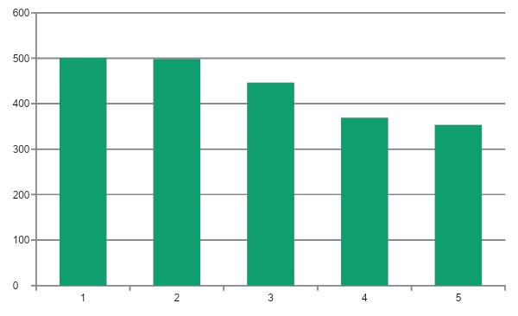
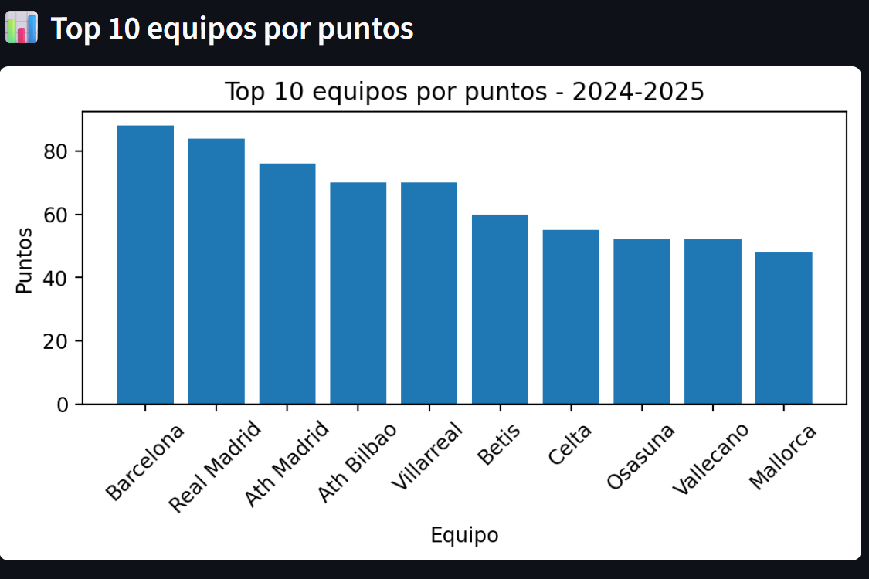
5. Resultados del análisis
Métricas deportivas calculadas con Pandas
Conclusiones
Los equipos más regulares mantienen diferencia de goles positiva.
Conviene separar rendimiento ofensivo y defensivo.
El filtro por temporada permite comparar evolución.
Captura opcional
Captura del Top 10 por puntos o del comparador de equipos.
Top acumulado por puntos
LaLiga Analytics · Defensa del proyecto
06
Notes:
En esta diapositiva explico las métricas calculadas: puntos, goles a favor, goles en contra y diferencia de goles. Comento que los mejores equipos suelen tener buena diferencia de goles, pero que ataque y defensa deben analizarse por separado.

Slide 7

6. Modelo de Inteligencia Artificial
Random Forest para predecir victoria local, empate o victoria visitante
Variables de entrada
Salidas
tiros_local
tiros_visitante
Victoria local
Empate
tiros_puerta_local
tiros_puerta_visitante
Victoria visitante
50,9%
precisión aproximada
amarillas_local
amarillas_visitante
Limitación
El modelo no predice solo por nombre de equipos. Usa estadísticas introducidas por el usuario y sirve como demostración práctica de Machine Learning.
LaLiga Analytics · Defensa del proyecto
07
Notes:
El modelo de IA es un Random Forest. Usa tiros, tiros a puerta y tarjetas para clasificar el resultado. Obtuvo una precisión del 50,9%. Hay que explicar que no es una herramienta profesional de predicción, sino una demostración práctica con variables limitadas.

Slide 8
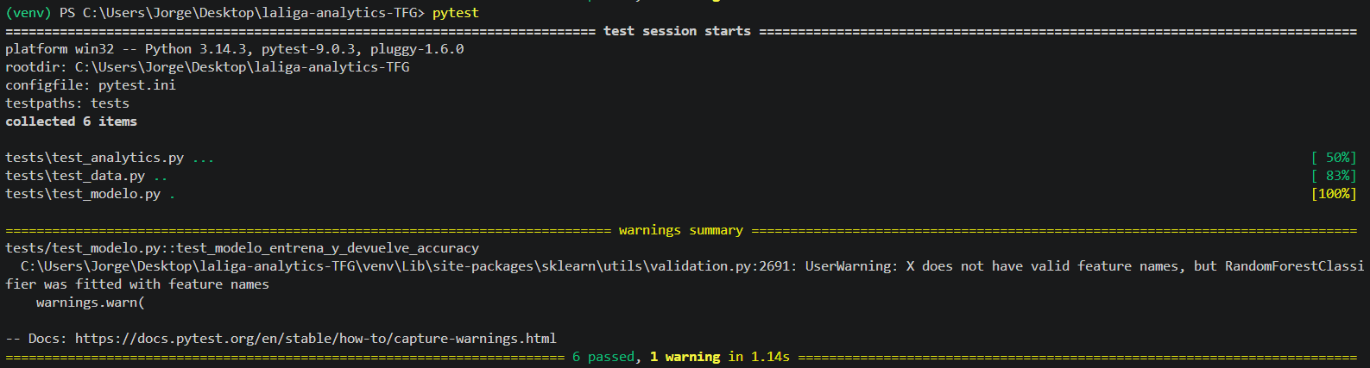
7. Testing y robustez
Pruebas automáticas y control de errores
Pruebas con Pytest
Control de errores
Dataset limpio existe
CSV no encontrado o vacío
Columnas obligatorias
Columnas obligatorias ausentes
Errores al entrenar modelo
Cálculo de puntos
Mensajes claros en Streamlit
Clasificación generada
Modelo IA entrena y predice
Captura recomendada
Captura de terminal con pytest pasando correctamente.
LaLiga Analytics · Defensa del proyecto
08
Notes:
En la parte de testing explico que añadí pruebas automáticas con Pytest. Estas pruebas comprueban dataset, columnas, cálculo de puntos, clasificación y modelo. Además, el dashboard tiene control de errores para mostrar mensajes claros si algo falla.

Slide 9
8. Mejoras futuras
Evolución posible del proyecto
Más datos
Más variables
Añadir más temporadas y competiciones.
Incluir rachas, córners, posición o lesiones.
Predicción previa
Despliegue cloud
Usar estadísticas acumuladas antes del partido.
Publicar el dashboard para acceso externo.
Objetivo futuro: pasar de prototipo académico a herramienta deportiva más completa.
LaLiga Analytics · Defensa del proyecto
09
Notes:
Aquí comento cómo podría evolucionar: ampliar datos, añadir variables previas, mejorar el modelo y publicar el dashboard en la nube. Esto demuestra que el proyecto tiene recorrido más allá de la versión actual.

Slide 10

9. Cierre y repositorio
Aplicación funcional con análisis, IA, POO y pruebas
Datos reales de LaLiga transformados en información visual.
Dashboard interactivo desarrollado con Streamlit.
Modelo de IA integrado en el producto final.
Arquitectura POO documentada mediante UML.
Pruebas automáticas con Pytest.
Repositorio GitHub
Conclusión final
github.com/jorgeesg26/laliga-analytics-TFG
LaLiga Analytics convierte archivos CSV deportivos en una herramienta útil para analizar, visualizar y predecir resultados de forma básica.
Gracias por vuestra atención
LaLiga Analytics · Defensa del proyecto
10
Notes:
Para cerrar, resumo que el proyecto une gestión de datos, visualización, POO, testing e inteligencia artificial. Termino mostrando el repositorio y agradeciendo la atención.

